Slide 1
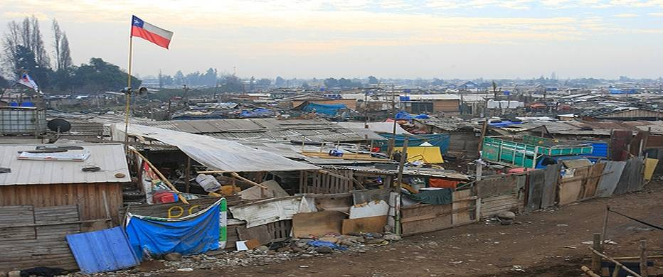
Indicadores socioeconómicos y urbanidad a mediados del S.XX en Chile
Esta foto de Autor desconocido está bajo licencia CC BY
Historia – Tercero Medio
Profesor: Abraham López
OA 12
CLASE N° 8

Slide 2
Objetivo
Analizar el desarrollo de las políticas habitacionales en Chile en relación a los cambios y continuidades presentados por la realidad histórica del país hacia mediados del siglo XX y en la actualidad

Slide 3
La expansión demográfica que sufrió Santiago producto de las migraciones provocó que las oligarquías desearan seguir un patrón urbanístico europeo dentro de la ciudad. Se podían observar 2 caras de la moneda, un Santiago lleno de mansiones, calles pavimentadas y paseos públicos que demuestran la prosperidad económica que entregó el salitre a la oligarquía chilena y por otro lado observamos a los sectores populares viviendo en la miseria al asentarse en los ranchos y conventillos

Slide 4
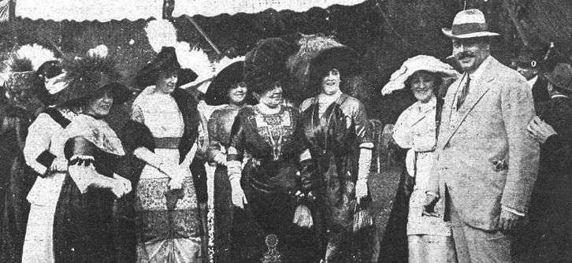
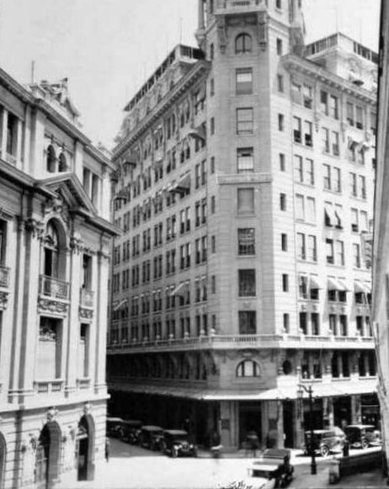
Edificio Ariztia
Construcción en Altura fue un indicio de la modernidad de la ciudad.
Primer edificios de departamentos en altura: Villa Portales, Estación Central.

Slide 5
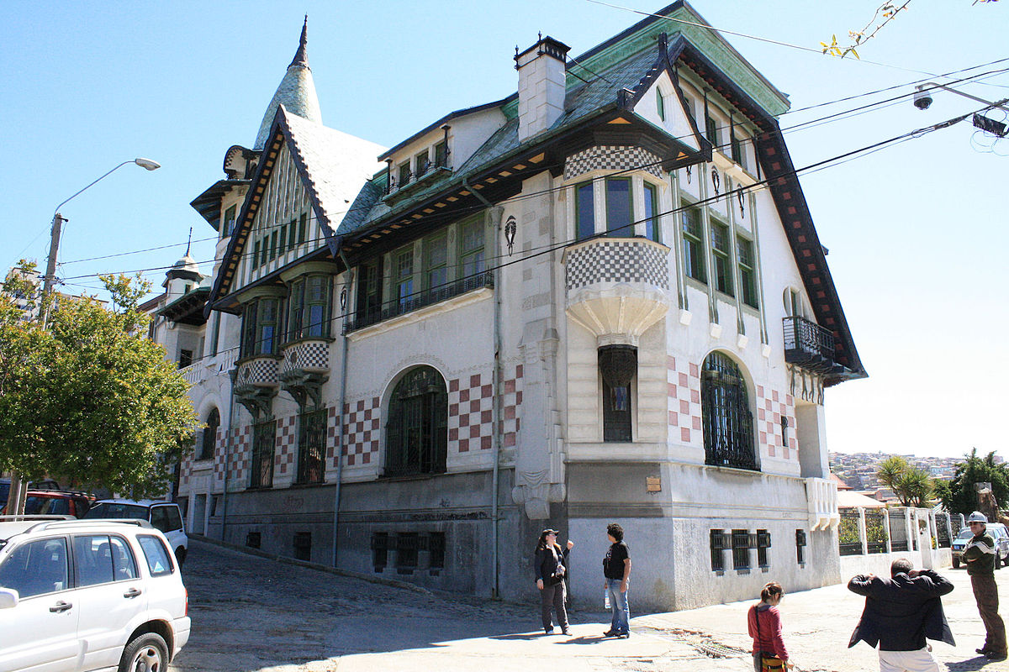
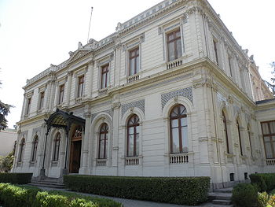
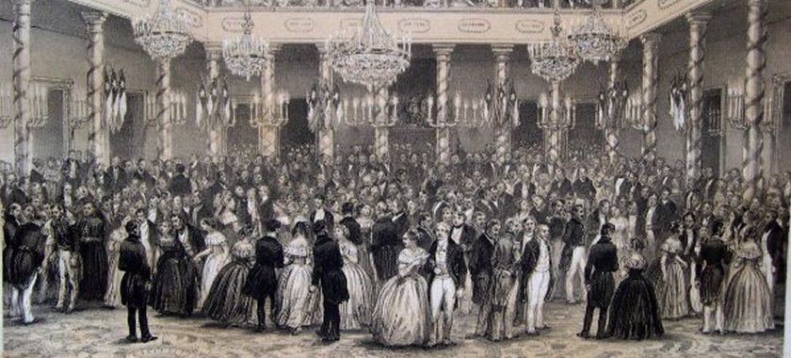
Palacio Baburizza, Valparaíso
Palacio Cousiño, Santiago

Slide 6
Migración campo- ciudad
Crecimiento urbano: retorno hacia las grandes ciudades de los trabajadores que migraron hacia la Pampa.
Albergues.
Campesinos migran hacia la ciudad en busca de nuevas oportunidades laborales.
El Estado otorgó a inmigrantes terrenos de indigenas y campesinos pobres. Alemanes en los alrededores del lago Llanquihue y de Valdivia; y los croatas en Punta Arenas.

Slide 7
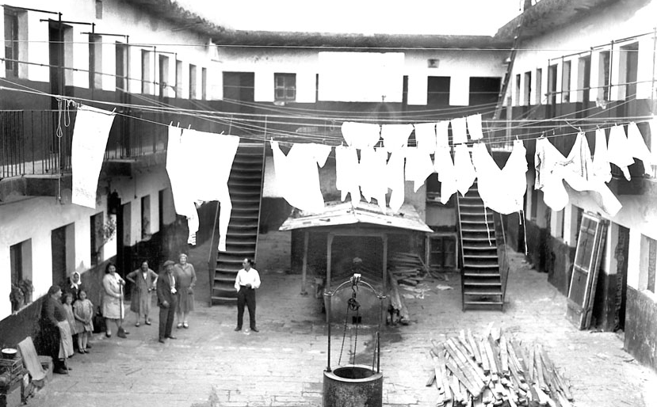
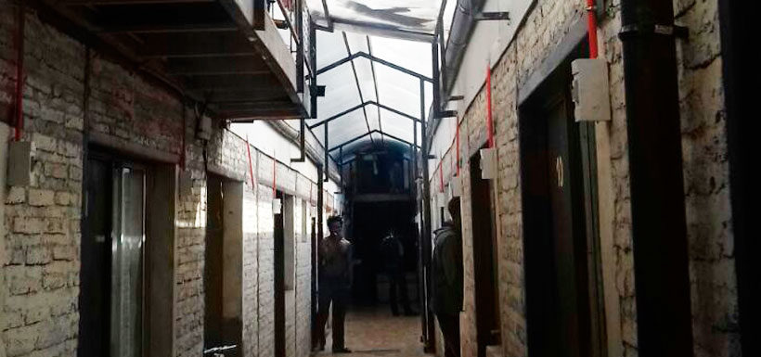
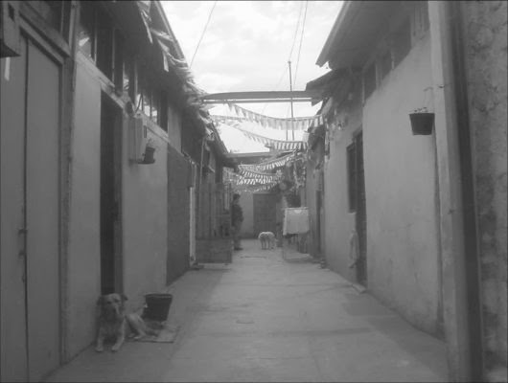
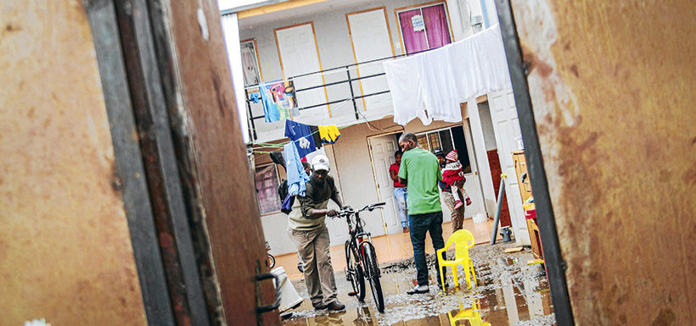
¿cómo vivían los obreros a comienzos del siglo xx?

Slide 8
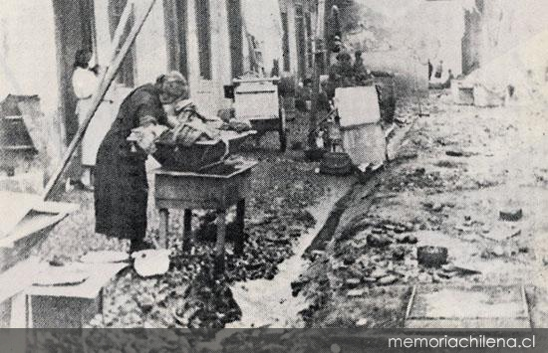
Conventillos
El conventillo y el rancho, viviendas populares características de este periodo estaban sumidas en condiciones realmente miserables, tales como el hacinamiento e insalubridad, características propias de la vivienda obrera.

Slide 9
¿Cómo se presenta este problema en la actualidad?

Slide 10
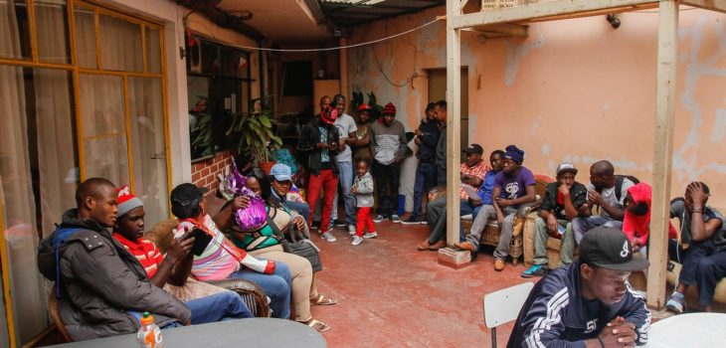

Slide 13
Dificultades en acceso a la vivienda en la actualidad
https://www.cooperativa.cl/noticias/pais/vivienda/cchc-advierte-comprar-una-vivienda-en-chile-es-severamente-no-alcanzable/2019-08-29/074934.html

Slide 14
¿Cómo sería nuestra vida si no tuviéramos casa? ¿agua potable? ¿luz?

Slide 15
El PIB per capita chileno en 1960 era de 505.35 USD Hacia el año 2018 había aumentado 16.000 USD.

Slide 16
“Los pobres de las ciudades de todo el mundo se ven obligados a asentarse en terrenos peligrosos y en los que, por lo demás, es imposible edificar, esto es, sobre laderas de montañas excesivamente escarpadas u orillas y llanuras sujetas a inundaciones” (Robert Moraes)
“Como dice Harvey en una excelente metáfora, la ciudad es un teatro y cada lote urbano una butaca, quien llega al último ocupa los peores lugares, y lo que define el orden de llegada es la condición de clase”

Slide 17
Pocas semanas después de la promulgación de la normativa de arrendamientos, las instancias parlamentarias correspondientes aprobaron la Ley de Habitaciones Baratas de 1925, la que fue presentada como uno de los posibles remedios a la escasez de habitaciones higiénicas para las clases más necesitadas”. Esta ley buscaba regular que los arriendos en la ciudad no sobrepasaran los 30 mil pesos mensuales para así lograr que los obreros tuvieran un lugar donde asentarse, pero aún así las habitaciones seguían teniendo un costo elevado.
LA POLITICA HABITACIONAL EN LA PRIMERA MITAD DEL SIGLO XX

Slide 18
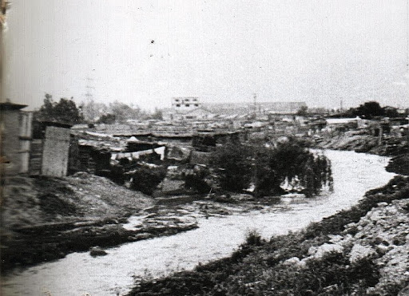
Política habitacional en Chile
Para buscar una solución a las problemáticas de la vivienda obrera en Santiago, se creó la Corvi en 1954 (institución que debía preocuparse por solucionar los conflictos habitacionales) y durante el Gobierno de Frei Montalva se llevó a cabo la “operación sitio”, construyendo diversas poblaciones como San Gregorio y la Jose Maria Caro

Slide 19
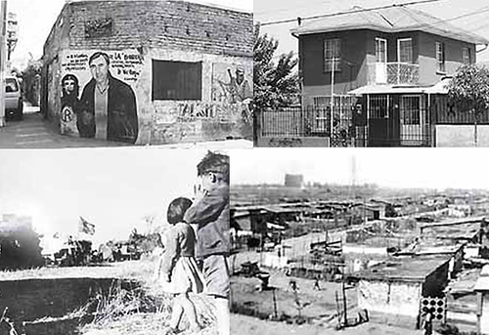

Slide 20
Reflexión
¿De qué manera las problemáticas enfrentadas por el Chile de inicios del siglo XX se han mantenido hasta la actualidad? ¿Qué cambios y continuidades presentan?
¿De qué manera el Estado chileno se ha hecho cargo de estas problemáticas?
¿Consideras que los esfuerzos puestos en le desarrollo habitacional y urbano en Chile han sido suficientes? Justifica.

